Slide 1
컴퓨터 비전 시스템을 활용한
검사 및 부품 카운팅
시스템 개발 현황
2023년 7월 26일
sean@tinywave.co.kr

Slide 2

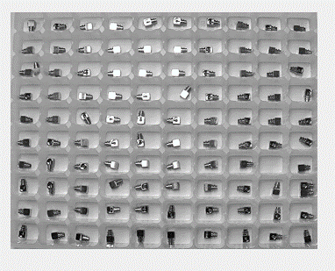
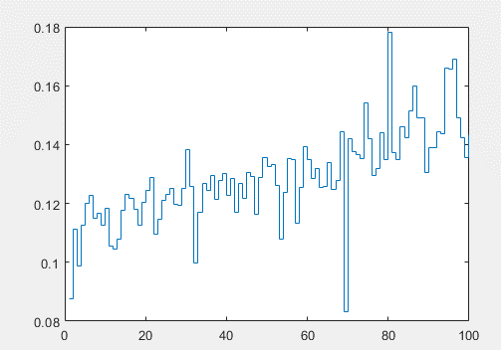
이전 개발 단계
1 2 3 4 ...
69
80

Slide 3
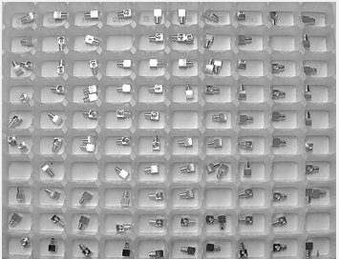
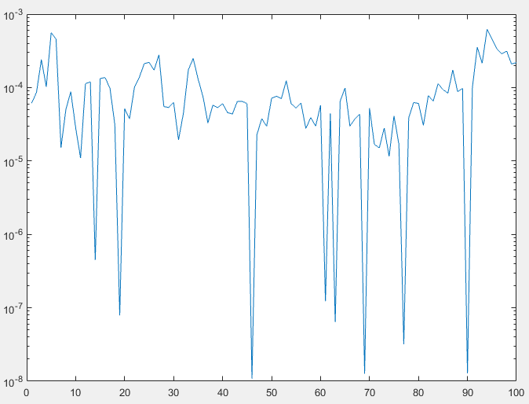
이전 개발 단계
1 2 3 4 ...
Threshold value for fault detecting

Slide 4
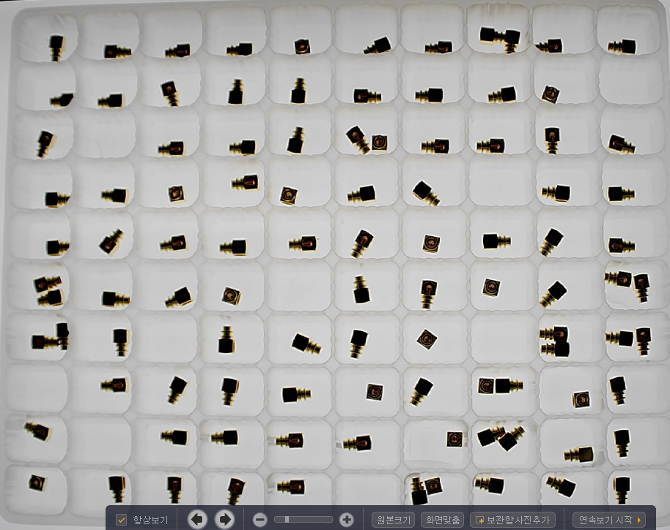
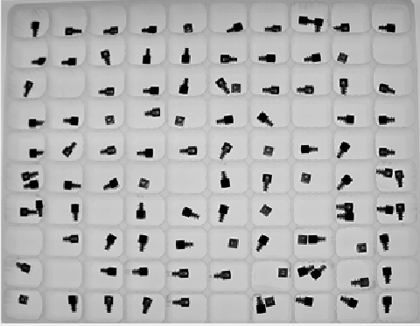
이전 개발 단계

Slide 5
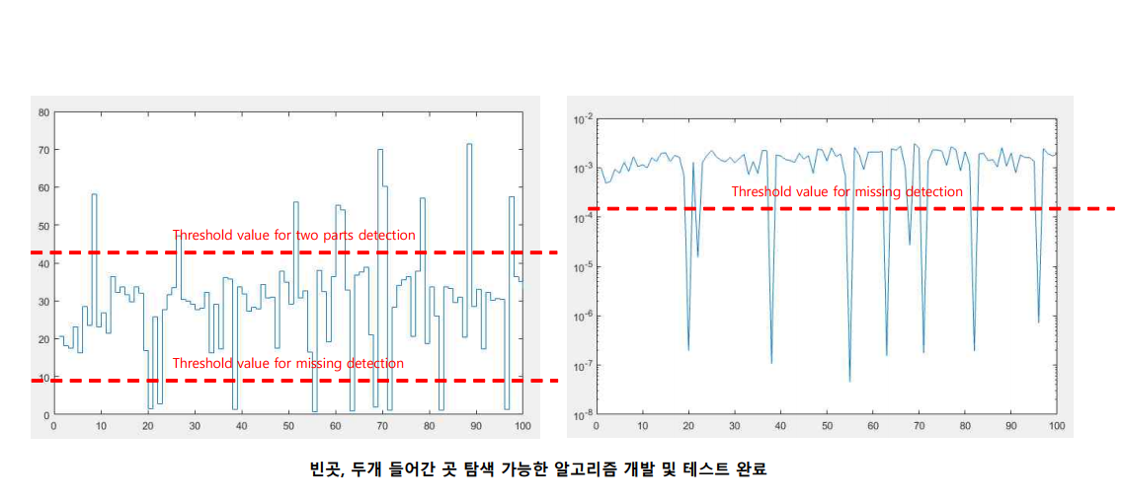
이전 개발 단계
Notes:
※ (작성요령) 1.제품 또는 서비스를 개발/개선하게 된 내· 외적 동기 및 목적 2. 제품 또는 서비스를 개발/개선의 필요성과 문제점에 대한 해결 방안 등 기술

Slide 6
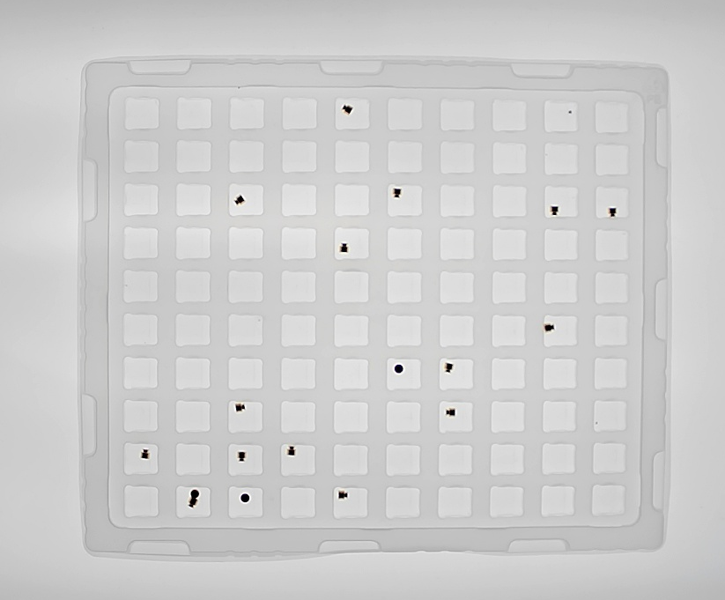
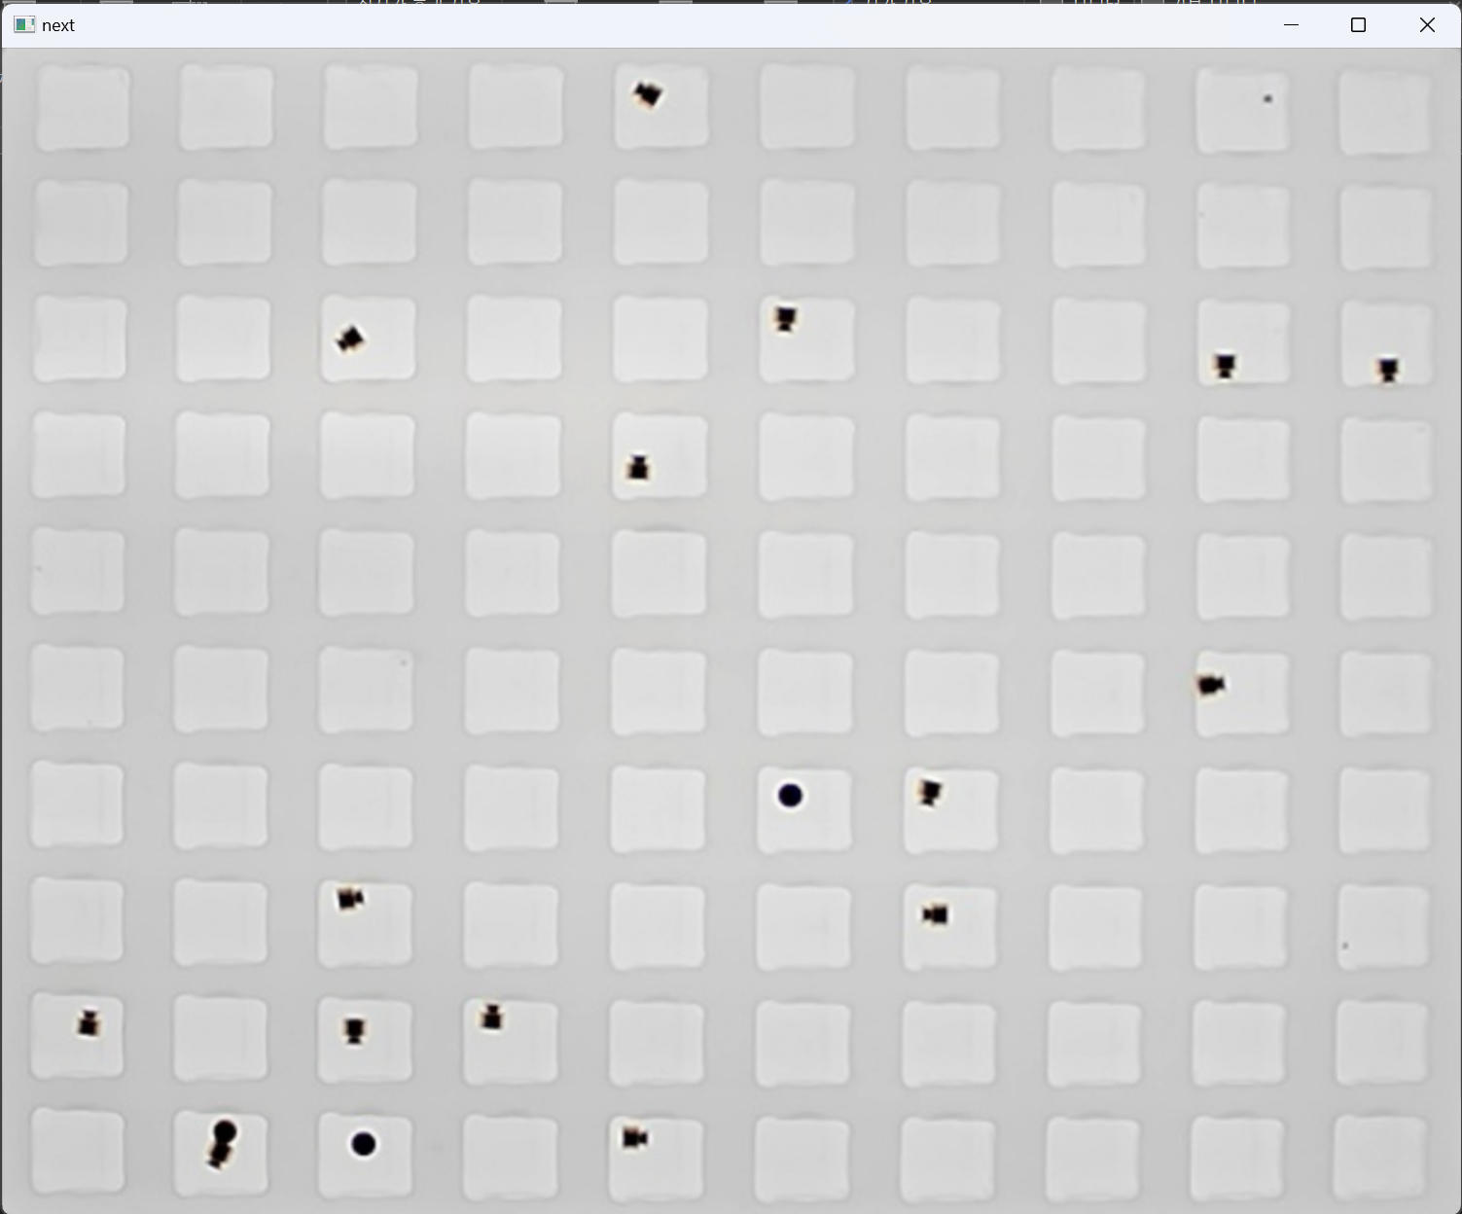
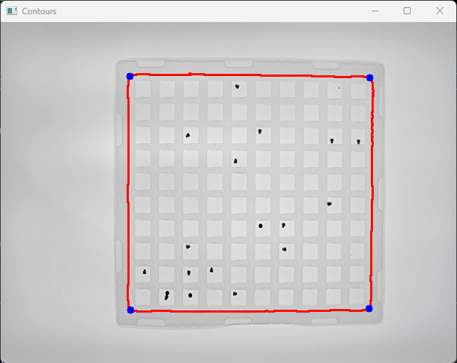
트레이 사이즈로 이미지 보정
Notes:
※ (작성요령) 1.제품 또는 서비스를 개발/개선하게 된 내· 외적 동기 및 목적 2. 제품 또는 서비스를 개발/개선의 필요성과 문제점에 대한 해결 방안 등 기술

Slide 7
트레이 사이즈로 이미지 보정
트레이를 캡쳐한 사진을 그레이 이미지로 변환
변환된 이미지의 윤곽선을 그린 후 윤곽선으로 형성된 면적의 일정 값 이상의 윤곽선만 표시
최종적으로 남은 윤곽선의 각 꼭지점을 구한 뒤 이미지 보정
카메라의 각도, 줌, 초점이 잘 못되어 트레이의 윤곽선이 일부 잘리거나 흐릿하게 보일경우 이미지 보정이 안됨
Notes:
※ (작성요령) 1.제품 또는 서비스를 개발/개선하게 된 내· 외적 동기 및 목적 2. 제품 또는 서비스를 개발/개선의 필요성과 문제점에 대한 해결 방안 등 기술

Slide 8
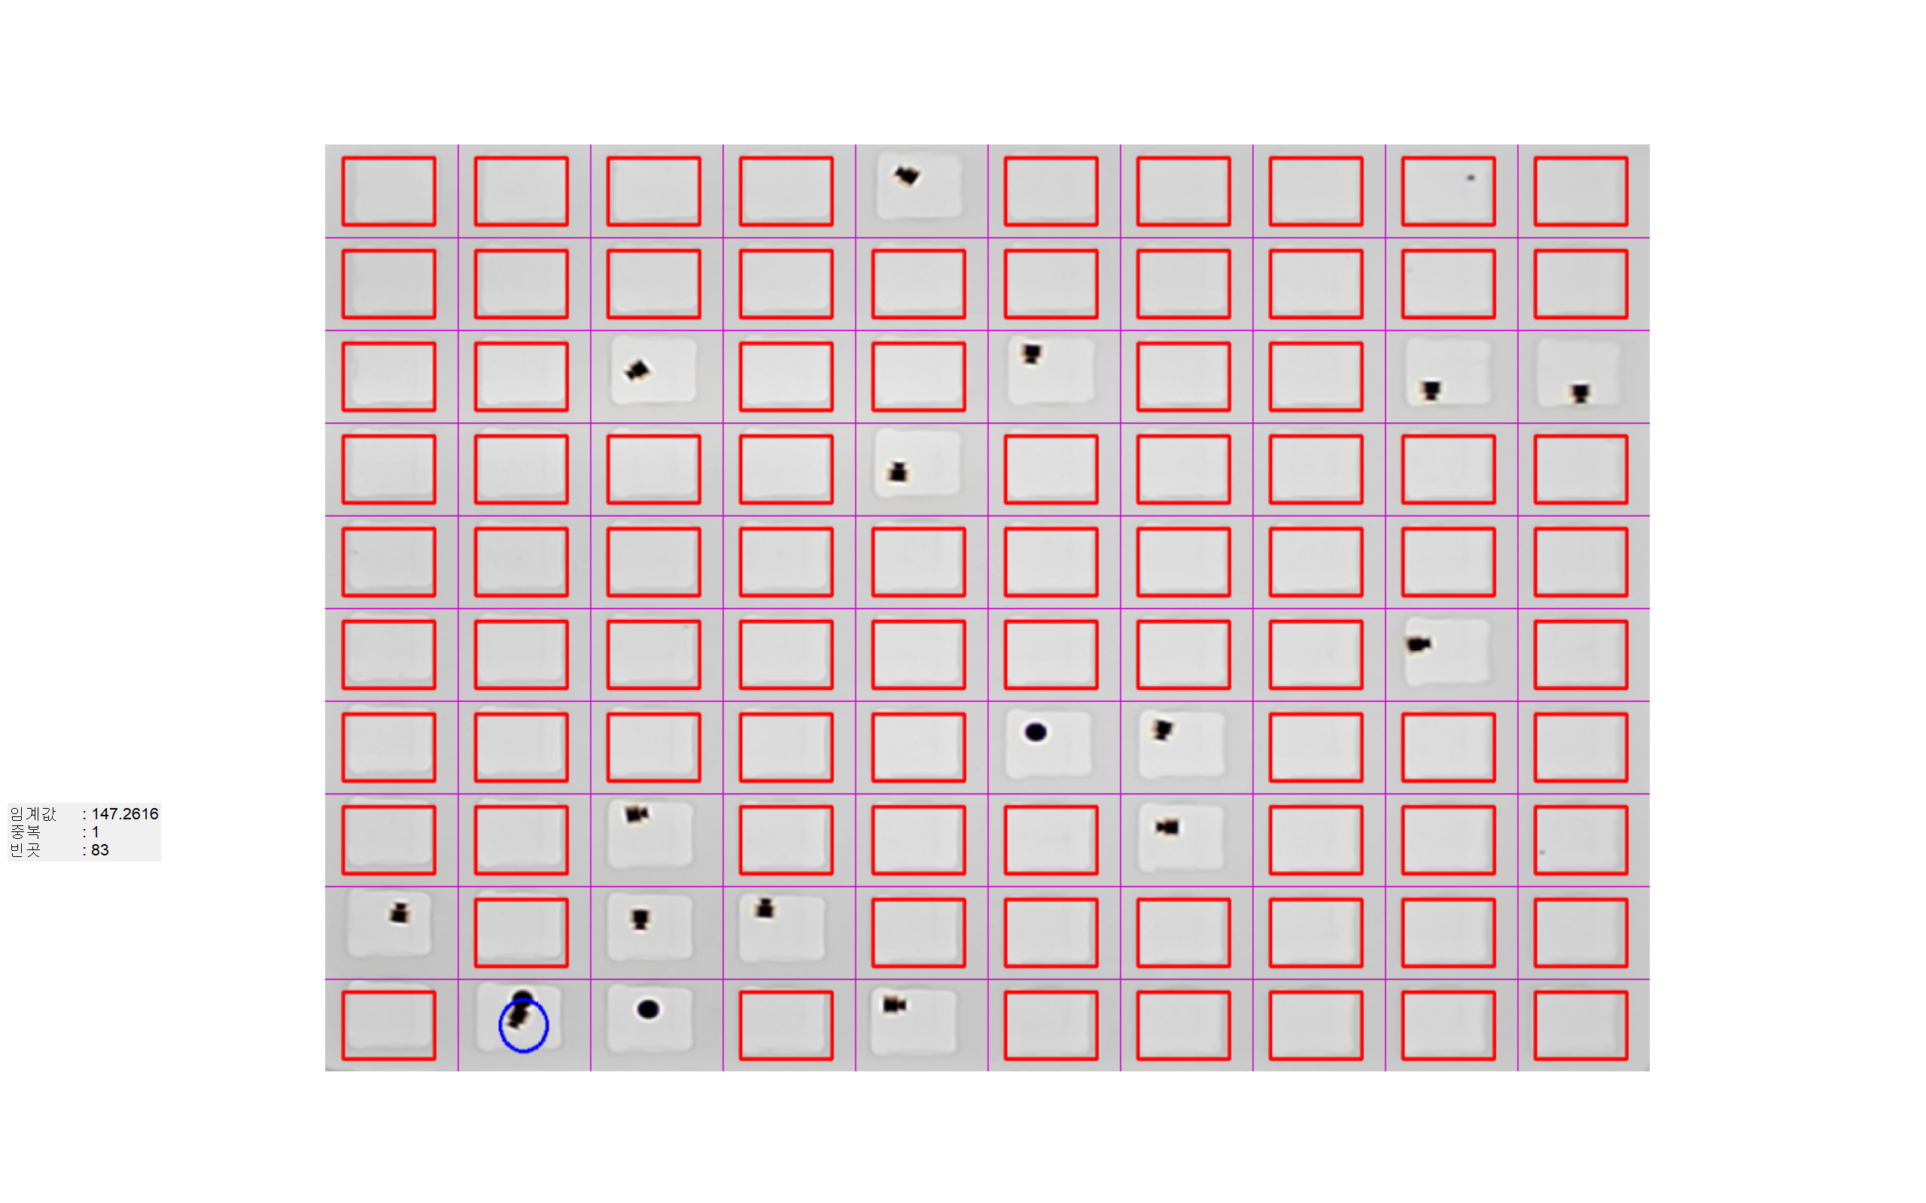
TWCV 프로토타입 소프트웨어
Notes:
※ (작성요령) 1.제품 또는 서비스를 개발/개선하게 된 내· 외적 동기 및 목적 2. 제품 또는 서비스를 개발/개선의 필요성과 문제점에 대한 해결 방안 등 기술

Slide 9

설치가 간편한 응용 프로그램화
윈도우 기반 EXE 프로그램 - 설치가 간편
TinyWave Computer Vision 제공 기능
- 4종류의 트레이 부품 카운팅
- Missing 탐지
- 두개이상의 파트가 있는곳 탐지
- 빈 곳과 중복으로 있는 셀 수 표시
- 원본 이미지, 검출 이미지 자동 저장
Notes:
※ (작성요령) 1.제품 또는 서비스를 개발/개선하게 된 내· 외적 동기 및 목적 2. 제품 또는 서비스를 개발/개선의 필요성과 문제점에 대한 해결 방안 등 기술

Slide 10
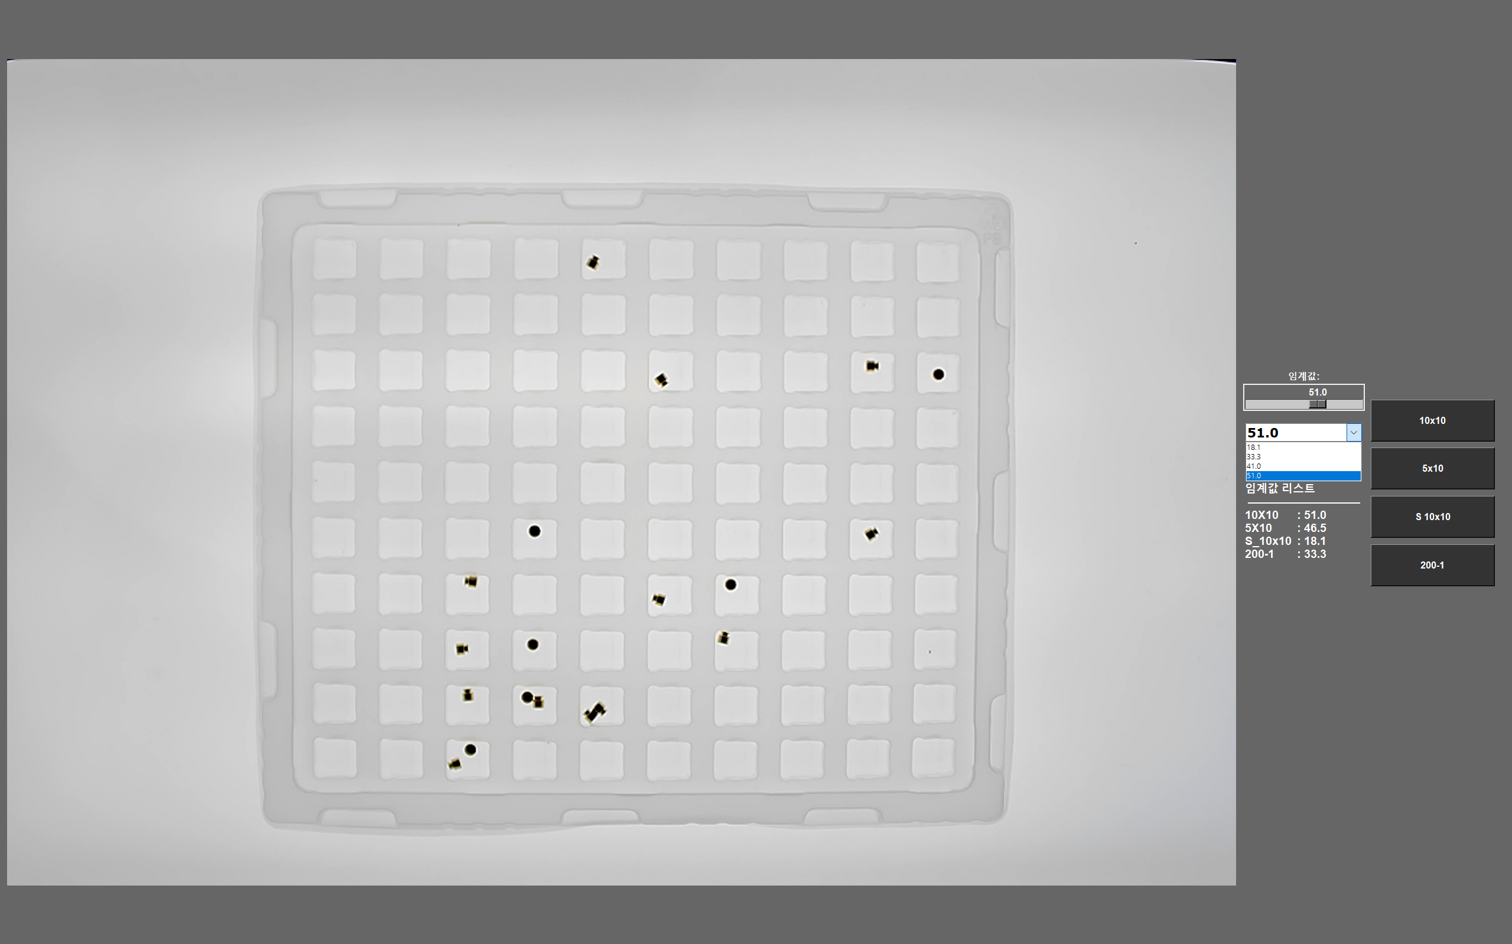
프로토 타입 소프트웨어 - 대시보드 (탐지 전)
유닛 검출을 위한
임계값 조절 슬라이더
및
콤보 박스
실시간
촬영 영상
트레이 규격에 맞는 이미지 캡처(탐지) 버튼
트레이 규격 별
임계값 추천 리스트
Notes:
※ (작성요령) 1.제품 또는 서비스를 개발/개선하게 된 내· 외적 동기 및 목적 2. 제품 또는 서비스를 개발/개선의 필요성과 문제점에 대한 해결 방안 등 기술

Slide 11
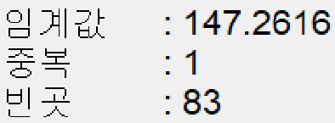
프로토 타입 소프트웨어 - 대시보드 (탐지 후)
탐지 결과가 적용된 캡처 이미지
클릭
빈칸
: 빨간 사각형
부품 수량 초과
: 파란 원
Notes:
※ (작성요령) 1.제품 또는 서비스를 개발/개선하게 된 내· 외적 동기 및 목적 2. 제품 또는 서비스를 개발/개선의 필요성과 문제점에 대한 해결 방안 등 기술

Slide 12
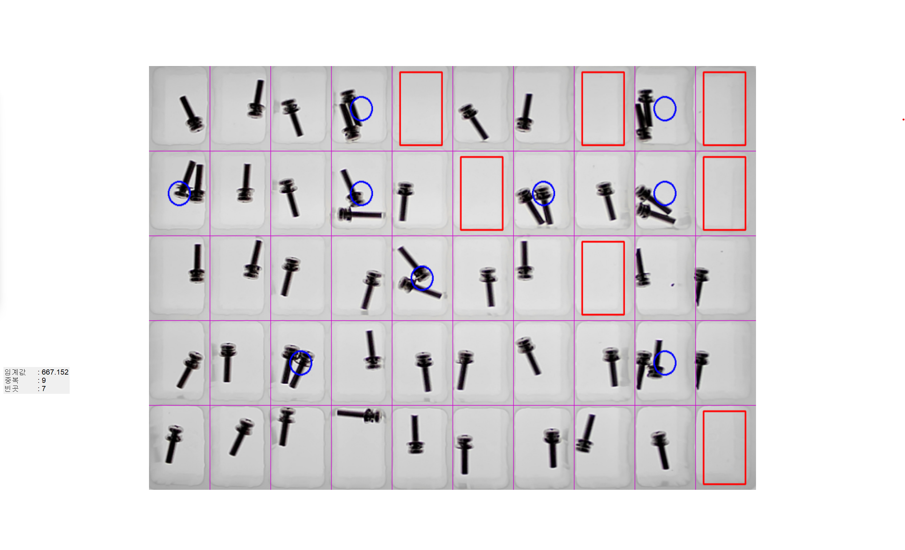
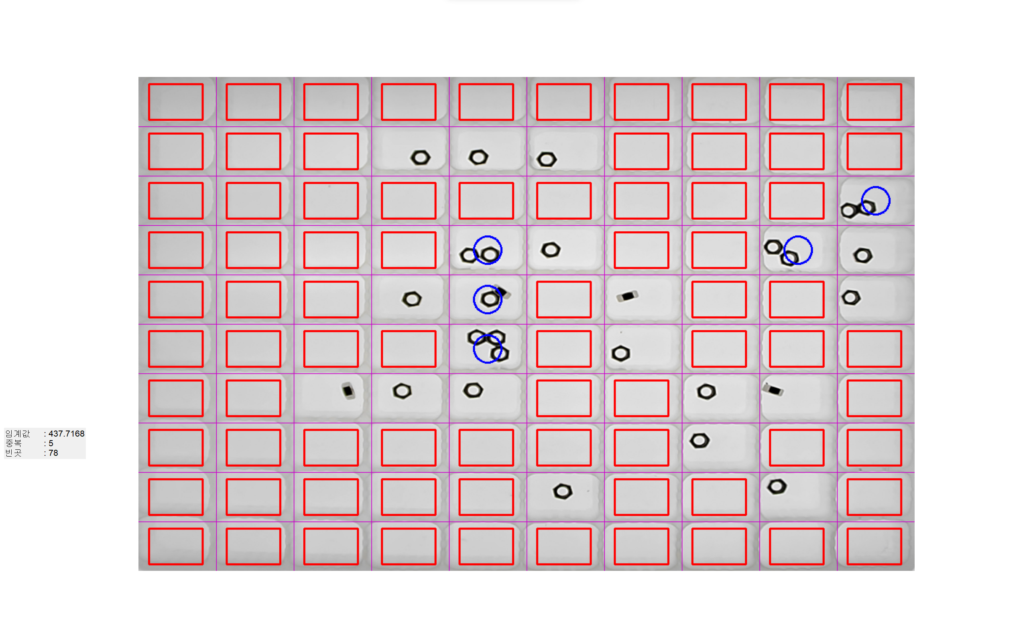
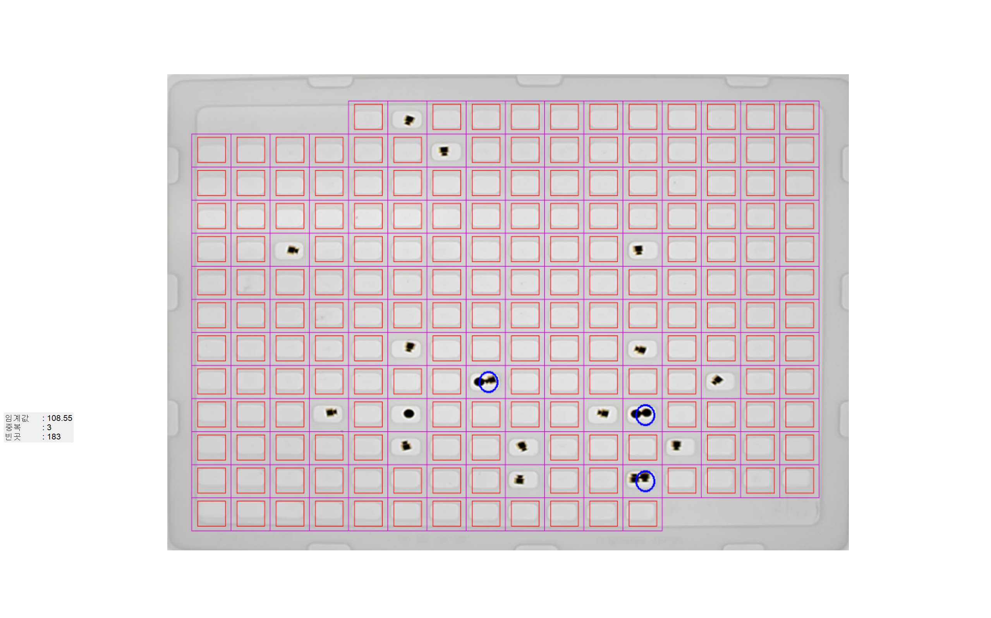
프로토 타입 소프트웨어 - 대시보드 (탐지 후)
5x10 트레이
10x10 트레이
200-1 트레이
S10x10 트레이
현재 4종류의 트레이 검출 구현
Notes:
※ (작성요령) 1.제품 또는 서비스를 개발/개선하게 된 내· 외적 동기 및 목적 2. 제품 또는 서비스를 개발/개선의 필요성과 문제점에 대한 해결 방안 등 기술

Slide 13
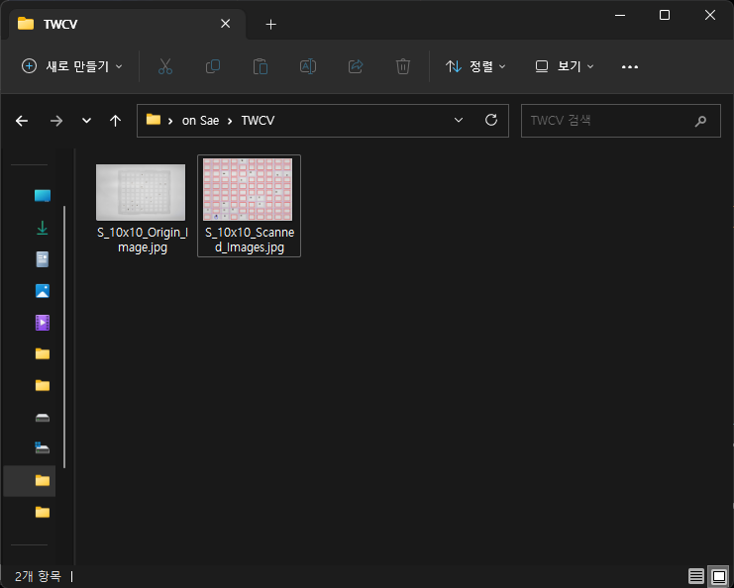
프로토 타입 소프트웨어 - 대시보드 (탐지 후)
탐지 후 자동으로 원본 이미지와 검출 이미지를 저장
이미지 저장 경로는 C드라이브 유저 계정 폴더에 TWCV 폴더에 저장
저장된 이미지는 트레이 종류 별로 각각 다른 이름으로 저장

